Slide 1
Thiết kế mạng Backbone

Slide 2
Nội dung
Giới thiệu
Giải thuật MENTOR
Giải thuật MENTOR II

Slide 3
Giới thiệu
Cây không phải là thiết kế được lựa chọn cho mạng xương sống. Lý do?
Muốn có nhiều đường riêng biệt từ nguồn đến đích
Muốn các thành phần được sử dụng tốt
Muốn sử dụng các liên kết dung lượng cao để kinh tế
Thiết kế mắt lưới thường là thích hợp hơn
Thiết kế xương sống ≅ thiết kế mắt lưới

Slide 4
Thiết kế mắt lưới
Mạng xương sống phải là mắt lưới, không phải là cây
Nhưng không phải mắt lưới đầy đủ (quá đắt tiền)
Những mục tiêu đề cập ở slide trước là trái ngược nhau, cần phải thực hiện thoả hiệp
Cấu hình mắt lưới đưa ra vấn đề định tuyến ( cây chỉ có đường duy nhất)
Làm sao có thể đánh giá thiết kế mắt lưới ?

Slide 5
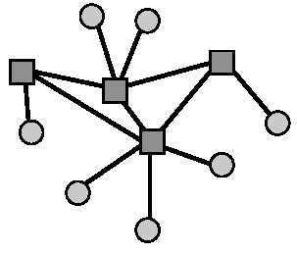
Ví dụ
Xác định các nút trung tâm (xương sống)
Nối các nút xương sống
Nối các nút còn lại

Slide 6
Thuật toán MENTOR
Thuật toán có “chất lượng cao, độ phức tạp thấp”
Gốc ban đầu là phát triển cho ghép kênh phân chia thời gian
Nhưng vẫn có thể làm việc với các công nghệ khác

Slide 7
Thuật toán MENTOR (2)
Giả sử ban đầu chỉ có một loại liên kết có dung lượng C
Chia các nút thành nút xương sống và nút đầu cuối
Nút xương sống là những điểm tập hợp. Một vài thuật toán có thể thực hiện điều này
Hợp lại theo ngưỡng được sử dụng

Slide 8
Hợp lại theo ngưỡng
Trọng số của một nút là tổng của tất cả các lưu lượng vào và ra nút
Trọng số chuẩn hoá của nút i là
NW(i) = W(i)/C
Nút có NW(i) > W được chọn làm nút xương sống
Trong đó W là tham số

Slide 9
Hợp lại theo ngưỡng (2)
Tất cả các nút không thoả mãn với tiêu chuẩn trọng số và gần nút xương sống sẽ được chọn làm nút đầu cuối
“Gần ” được định nghĩa là khi giá liên kết từ nút đầu cuối e đến nút xương sống là nhỏ hơn một phần của giá liên kết lớn nhất
MAXCOST = max_{i,j}cost(N_{i},N_{j}):
cost(e,N_{i}) < MAXCOST*RPARM

Slide 10
Hợp lại theo ngưỡng (3)
Đối với những nút còn lại, ấn định “thưởng” (merit) cho mỗi nút
Ấn định toạ độ cho mỗi nút
Tính trung tâm của trọng lực của các nút

Slide 11
Trung tâm của trọng lực (CG)
Định nghĩa (xctr, yctr) trong đó
xctr = Σ_{n}x_{n}W_{n}/ΣW_{n}
yctr = Σ_{n}y_{n}W_{n}/ΣW_{n}
Chú ý : toạ độ này không cần tương ứng với bất cứ nút thực tế

Slide 12

Khoảng cách tới CG
Định nghĩa
dc_{n} = [(x_{n}-xctr)² + (y_{n}-yctr)²]^{0.5}
maxdc = max(dc_{n})
maxW = max(W_{n})
Do đó
merit_{n}= 0.5(maxdc–dc_{n})/maxdc + 0.5(W_{n}/maxW)

Slide 13
Phân loại các nút còn lại
“Thưởng” đưa ra giá trị cân bằng giữa vị trí gần trung tâm và trọng số của nó
Trong số những nút chưa được phân loại, chọn nút có thưởng cao nhất và chuyển nút này thành nút xương sống
Phân loại các nút gần nút xương sống mới thành nút đầu cuối
Cứ tiếp tục cho đến khi tất cả các nút đã được phân loại

Slide 14
Thuật toán MENTOR (3)
Lựa chọn nút xương sống trung tâm với giá trị moment nhỏ nhất đến trung tâm
Moment(n) = Σdist(n,n*)W_{n*}
Xây dựng cây Prim-Dijkstra, tham số α

Slide 15

Ví dụ MENTOR
Bán kính = RPARM*MAXCOST
Nút đầu cuối
Nút xương sống

Slide 16
Ví dụ MENTOR (2)
Bán kính = RPARM*MAXCOST
C*G
Nút cạnh
Nút Backbone

Slide 17
Ví dụ MENTOR (3)
Bán kính = RPARM*MAXCOST
C*G
Nút cạnh
Nút Backbone

Slide 18
Ví dụ MENTOR (4)
Bán kính = RPARM*MAXCOST
C*G
Nút cạnh
Nút Backbone

Slide 19
Ví dụ MENTOR (5)
Bán kính = RPARM*MAXCOST
C*G
Nút cạnh
Nút Backbone

Slide 20
Cần phải cải tiến
Như chúng ta đã biết, thiết kế cây có rất nhiều nhược điểm đặc biệt là đối với mạng lớn
Thiếu độ dữ trữ tăng xác suất tắc nghẽn
Mạng gần xích (α nhỏ)
Kết hợp lưu lượng tại các liên kết “trung tâm” tăng tiền
Bước nhảy trung bình lớn trong mạng lớn
Mạng gần sao (α lớn)
Độ sử dụng liên kết thấp

Slide 21
Tinh chỉnh thiết kế trong MENTOR
Khái niệm dãy và homing để thêm liên kết trực tiếp
Dùng cây Prim-Dijkstra để xác định trình tự các nút
Dãy được sắp theo từ bên ngoài vào trong
Cặp (N1,N2) sẽ có thứ tự sau tất cả các cặp (N1*,N2*) trong đó N1 và N2 nằm trên đường giữa N1* và N2*
Đường dài nhất sẽ được xếp trước

Slide 22

Ví dụ dãy
Trình tự
AE
AF
BE
BF
CE
CF
DA
DB
AC
BC
…
DF
A
F
C
3 bước nhảy
D
E
B
2 bước nhảy
1 bước nhảy

Slide 23
Nhận xét về dãy
Dãy không duy nhất
Dãy khác nhau không ảnh hường nhiều việc thiết kế

Slide 24
Homing
Với mỗi cặp nút (N1, N2) mà không liền kề nhau, chúng ta lựa chọn home
Nếu 2 bước nhảy tách N1 và N2, home là nút ở giữa chúng
Nếu chúng có nhiều hơn 03 bước nhảy có rất nhiều ứng cử cho home của nó

Slide 25



Homing (2)
N4
N1
N3
N2
Ứng cử cho home (N1,N2)
ứng cử cho home (N1,N2)
Chọn nút N3 là home(N1,N2) nếu:
Cost(N1,N3) + Cost(N3,N2) < Cost(N1,N4) + Cost(N4,N2)
Nếu không chọn N4

Slide 26
Bước cuối cùng
Xem xét mỗi cặp nút chỉ một lần, thêm liên kết nếu như nó sẽ mang đủ lưu lượng để bảo vệ bản thân
Xem ma trận giá thành T(Ni,Nj)
Giả sử là đối xứng

Slide 27
Bước cuối cùng (2)
Với mỗi cặp (N1,N2), thực hiện thuật toán sau:
Nếu dung lượng của liên kết là C, tính
n = ceil[lưu lượng (N1,N2)/C] số lượng lưu lượng cần thiết
Tính độ sử dụng
u = lưu lượng (N1,N2)/(n*C)
Thêm liên kết giữa N1 và N2 nếu u > umin
Nếu u <umin chuyển lưu lượng 1 hop qua mạng
có nghĩa là, thêm lưu lượng (N1,N2) vào cả lưu lượng (N1,H) và lưu lượng (H,N2)
Và làm tương tự với lưu lượng (N2,N1)
Chú ý - trường hợp đặc biệt nếu (N1,N2) thuộc cây gốc. Trong trường hợp này chỉ thêm liên kết (N1,N2) vào thiết kế

Slide 28
Nhận xét
Thuật toán thêm liên kết kết hợp lưu lượng để chữa các liên kết giữa các nút mà có nhiều bước nhảy
Nếu lưu lượng giữa N1 và N2 không thể đi qua đường liên kết trực tiếp thì nó sẽ được định tuyến thông qua nút home H
Cuối cùng, trong mạng lớn, đủ lưu lượng để kết hợp trên đường liên kết trực tiếp

Slide 29
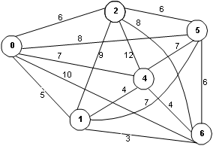
Ví dụ thêm liên kết (1)
tìm cây Prim-Dijkstra biết α=0.6 biết nút trung tâm là nút 5
Giả sử u_{min} = 80%.
Dung lượng các liên kết là 8.
Lưu lượng giữa các nút như sau: T(0,1)=11, T(4,1)=19 và T(2,1)=9. Dùng giải thuật Mentor1 để thêm liên kết phù hợp với lưu lượng như trên.

Slide 30
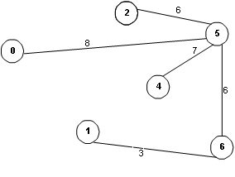
Ví dụ thêm liên kết(2)
T(0,1)=11, T(4,1)=19 và T(2,1)=9
(0,1) 3 hops
(4,1) 3 hops
(2,1) 3 hops

Slide 31


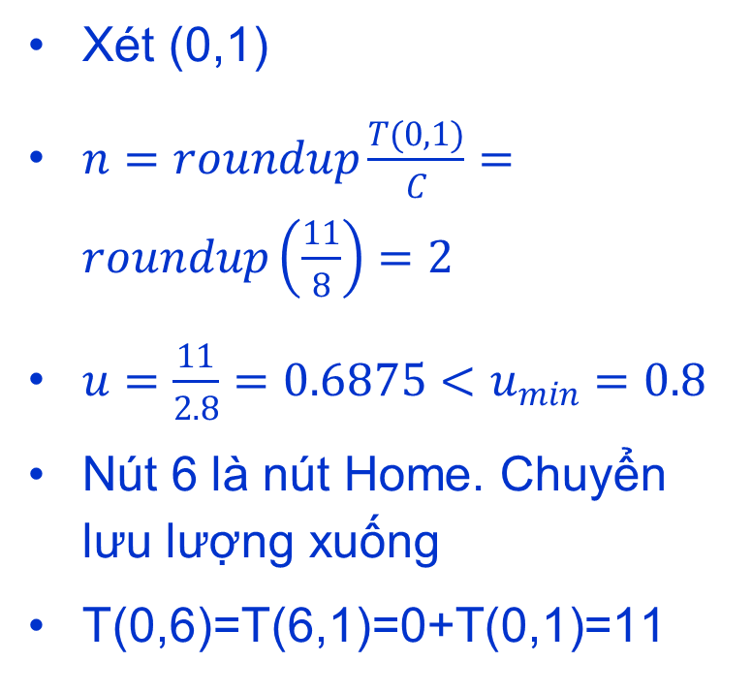



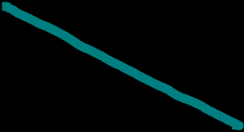




Ví dụ thêm liên kết(3)
Xét (0,1)
$n=roundup\frac{T(0,1)}{C}=roundup\left(\frac{11}{8}\right)=2$
$u=\frac{11}{2.8}=0.6875<u_{min}=0.8$
Nút 6 là nút Home. Chuyển lưu lượng xuống
T(0,6)=T(6,1)=0+T(0,1)=11

Slide 32
Nhận xét (2)
Chất lượng hoạt động của MENTOR được giảm sát bởi thông số độ sử dụng và tham số xấy dựng cây Prim-Dijkstra α
Dễ dàng thêm liên kết mới, điều khiển bằng umin
Dạng cây ban đầu được điều khiển bằng α

Slide 33
Chất lượng hoạt động của MENTOR
Thuật toán giá thành thấp
03 bước chính
Lựa chọn xương sống
Xây dựng cây
Thêm liên kết
Tất cả đều O(n²)
Có thể phải làm nhiều lần, thay đổi thông số

Slide 34
Ví dụ MENTOR
FTP site
15 nút , tốc độ 60 256 kbps circuits
13
6
2
7
15
10
14
9
1
5
12
4
8
11
3

Slide 35
Lựa chọn nút xương sống
13
6
2
7
15
Nút Backbone
10
Nút Backbone
14
9
1
Nút Backbone
5
12
Nút Backbone
4
8
Nút Backbone
11
3

Slide 36
Thiết kế ban đầu
α = 0
Giá = $269,785/tháng
13
6
2
7
15
5 x T1
2 x T1
10
14
9
1
5
5 x T1
12
5 x T1
4
8
11
3

Slide 37
Duyệt lại thiết kế ban đầu
Các liên kết xương sống có nhiều (5) liên kết T1 → Có thể không phải là tốt
Nguyên tắc thiết kế :
Nếu thiết kế có nhiều đường liên kết tốc độ cao song song, thường thì thiết kế mắt lưới sẽ tốt hơn
Giá rẻ hơn, độ đa dạng lớn hơn
Chú ý điều này không thể chứng minh toán học

Slide 38
Thiết kế hiệu chỉnh
umin = 0.7
Giá = $221,590
13
6
2
7
15
3
1
2
10
14
9
1
2
1
5
12
1
4
8
1
11
3

Slide 39
Thiết kế 5-node xương sống “tốt nhất”
α = 0.1
umin = 0.9
Giá = $209,220
13
6
2
7
15
2
2
10
14
9
1
2
5
2
1
12
1
4
8
11
3

Slide 40
Nhận xét
Chú ý rằng chúng ta tạo ra nhiều thiết kế bằng cách thay đổi một số thông số và lựa chọn thiết kế tốt nhất
Tuy nhiên, không có gì đảm bảo là thiết kế này thực tế là “tốt nhất”
Thực tế, thay đổi số nút xương sống có thể đưa ra thiết kế tốt hơn
13-nút xương sống cho thiết kế giá $191,395
12-nút xương sống giá $198,975

Slide 41
Định tuyến
Sau khi chúng ta thiết kế mạng xong, chúng ta xem xét lưu lượng sẽ đi qua đâu
Đưa ra một vấn đề mà trung tâm chính là chất lượng hoạt động của thuật toán định tuyến
Với mỗi cặp nút N₀ and N₁, định nghĩa tuyến bằng (N0, N1, h,n)
Trong đó n = 0, nếu h là liền kế với to N₀ và n = 1 nếu h liền kề tới N₁
Nếu N₀ và N₁ là liền kề, chúng ta có đường trực tiếp
Nếu không đường là liên kết (N₀, h) và đường (N_{1-n},h,h*,n*)
Cứ tiếp tục như vậy cho đến khi toàn bộ đường được thiết lập

Slide 42
MENTOR với OSPF
A
395
H
90
B
100
100
G
100
F
C
E
100
I
D
100
Lưu lượng A-H : 1-hop 395
Lưu lượng B-H : 2-hop 485
Lưu lượng A-G : 5-hop 490

Slide 43
MENTOR-II
Định tuyến có một số giới hạn
Nó có thể không tìm thấy đường khả thi cho thiết kế mạng của chúng ta
MENTOR-II cải thiện giải thuật thiết kế có tính đến giới hạn của thuật toán định tuyến
Như vậy sẽ tăng độ phức tạp của quá trình thiết kế

Slide 44
Incremental Shortest Path (ISP)
Mục đích của thuật toán ISP là xác định tất cả những cặp có thể sử dụng liên kết trực tiếp thay cho đường hiện thời
Ban đầu tất cả các đường đều đi qua cây
Sau khi thêm liên kết trực tiếp, tình thế trở nên phức tạp hơn

Slide 45
ISP (2)
Có 02 ma trận nxn
Khoảng cách đường ngắn nhất Shortest-path distances (sp_dist)_{nxn}
Ma trận con trỏ nút trên đường ngắn nhất (sp_pred) _{nxn}
Lưu tất cá các đường ngắn nhất trong mạng đồng thời
Cập nhật ma trận sau mỗi lần thêm liên kết

Slide 46
sp_pred
sp_pred(i,j) = m chứa nút tiếp theo trên đường ngắn nhất từ i đến j
Có thể đi ngược cây từ i đến j bằng việc xem tại sp_pred(i,m), v.v

Slide 47
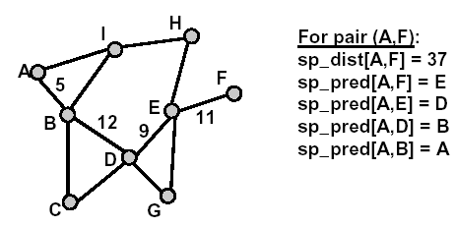
Ví dụ : ma trận

Slide 48
ISP trong MENTOR II
Mỗi liên kết phải được ấn định độ dài lớn hơn giá của nó
Do không muốn cho liên kết có độ dài ngắn phi lý

Slide 49
ISP trong MENTOR II (2)
Khi xem xét liệu có thêm một liên kết trực tiếp giữa nguồn S và đích D, xây dựng s_list và d_list
Liên kết trực tiếp có độ dài L
Thêm nút vào s_list nếu
sp_dist [node,s] + L < sp_dist[node,d]
Thêm nút vào d_list nếu
sp_dist[node,d] + L < sp_dist[node,s]
Có thể có nút sẽ có đường ngắn hơn nhờ vào liên kết mới

Slide 50
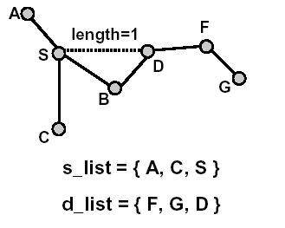
Ví dụ : s_list và d_list

Slide 51
ISP trong MENTOR II (3)
Xem tất cả mọi cặp (ni,nj) trong đó ni thuộc s_list và nj thuộc in d_list
Nếu sp_dist[ni,s] + L + sp_dist[d,nj] < sp_dist[ni,nj]
Khi đó lưu lượng (ni,nj) sẽ chuyển sang liên kết dự định
Độ dài lớn nhất cho lưu lượng (ni,nj) để chuyển đi
maxL = sp_dist[ni,nj] – sp_dist[d,nj] – sp_dist[ni,s]

Slide 52
ISP in MENTOR II (4)
Chúng ta có sắp xếp các cặp theo MaxL và có thứ tự - ví dụ
maxL(P1) = 2000
maxL(P2) = 1800
maxL(P3) = 1800
maxL(P4) = 1700

Slide 53
MENTOR II – Tóm lại
Chia các nút thành nút xương sống và nút đầu cuối
Lựa chọn nút trung tâm
Xây dựng cây Prim-Dijkstra, ấn định mỗi liên kết một trọng số tương ứng với giá tiền
Tính ma trận sp_dist[ ][ ] và sp_pred[ ][ ]
Thêm liên kết 1- commodity để thiết kế
Liên kết giữa 2 nút đầu cuối hoặc giữa 01 nút đầu cuối và nút backbone
Chuyển các yêu cầu nút sang xương sống
E1 và e2 là nút đầu cuối với b_i là nút trước trong cây. Nếu b_1 = b_2, thì lưu lượng sẽ không được đưa vào xương sống . Nếu không chuyển lưu lượng giữa e1 và e2 vào b1 và b2

Slide 54
MENTOR II – Tóm lại
Sắp xếp các cặp xương sống theo thứ tự giảm dần của độ dài khoảng cách
Xem xét mỗi cặp P sử dụng thuật toán ISP. Với mỗi cặp, giải thuật tính tập các cặp xương sống (P_1, P_2,…,P_k) có thể sử dung liên kết trực tiếp sao cho
req_len1 > req_len2 >…> req_lenk
Thêm liên kết với đội dài d, nếu với giá trị này độ sử dụng của liên kết là đủ
Thiết lập độ dài liên kết 01 luồng để chỉ mang lưu lượng giữa hai điểm cuối.

Slide 55
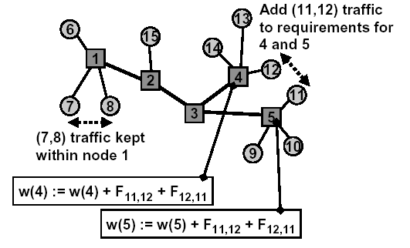
Chuyển yêu cầu

Slide 56
Liên kết 01 luồng
MENTOR-II có điểm yếu là thuật toán nhóm vùng chọn quá ít nút xương sống
Lựa chọn nút xương sống xác định bởi tham số WPARM và RPARM

Slide 57
Lựa chọn thông số sai
Lựa chọn thông số sai có thể dẫn đến nhiều vấn đề
Ví dụ, WPARM = 100, RPARM = 1
Thường là, chỉ có một nút sẽ được chọn là nút xương sống vì WPARM khá lớn
Tính toán thưởng có cho thêm nút xương sống không ?

Slide 58
Lựa chọn thông số sai (2)
Sau đó không có nút nào được chọn là nút xương sống do RPARM
Với chỉ có một nút xương sống, không có liên kết trực tiếp nào sẽ được nối
Kết quả cuối cùng là mạng cây

Slide 59
Giải quyết vấn đề
Xác định một loại liên kết gọi là liên kết 1 luồng giữa các điểm cuối
Chỉ mang lưu lượng giữa điểm cuối được liên kết
Thêm bước mới vào thuật toán MENTOR để thêm liên kết 1 luồng khi thích hợp

Slide 60
Ví dụ liên kết 1 luồng
H
T(A,H) = 1.8
T(H,I) = 2.4
T(C,I) = 1.4
Liên kết có dung lượng 2
Muốn tải < 1
A
G
B
E
F
D
I
C

Slide 61
Ví dụ liên kết 1 luồng (2)
H
T(A,H) = 58
T(H,I) = 77
T(C,I) = 45
A
Lưu lượng có dung lượng bình thường 64
Chúng ta muốn < 32
G
B
E
F
D
slack = 1 - umin
I
C
Nếu slack = 0.1, chúng ta thêm 2 đường song song A và H
Nếu slack = 0.2, thêm 3 liên kết H và I
Nếu slack = 0.3, thêm 2 liên kết C và I

Slide 62
Ví dụ liên kết 1 luồng(3)
Thêm liên kết A-đến-H, v..v có thể hoặc không thể là ý tưởng tốt tuỳ thuộc vào phần còn lại của ma trận lưu lượng
Không nên chuyển những yêu cầu này sang xương sống vì chúng được mang vào mạng riêng rẽ

Slide 63
Ví dụ liên kết 1 luồng
H
T(A,H) = 1.8
T(H,I) = 2.4
T(C,I) = 1.4
Liên kết có dung lượng 2
Muốn tải < 1
A
G
B
E
F
D
I
C

Slide 64
Thiết lập độ dài liên kết xương sống 1 luồng
Để cho nó chỉ mang lưu lượng giữa 02 điểm cuối
Giả sử tất cả các liên kết có độ dài >1
Với định tuyến đường ngắn nhất, độ dài đó bằng sp_dist_{tree} - 1

